Slide 1


Projet de test du site Web « Your Logo »

Slide 2
Sommaire
Présentation de l’équipe
Organisation du projet
Contexte projet
Stratégie de test
Automatisation
Résultats
Décision (GO / NO GO)

Slide 3
Présentation de l’équipe
Marc « L’architecte»
Logique
Zahia « L’analyste »
Conception
Organisation
Yacine « Le sablier »
Gestion du planning
Communication
Outillage

Slide 4
Organisation du projet
L’objectif est d’optimiser les activités suivant les compétences de chacun dans le respect des délais
Nous avons :
Effectuer une revue des compétences de chacun
Créer un tableau Kanban avec Jira pour la répartition des tâches et les attribuer à chaque membre de l’équipe, mise à jour du tableau quotidienne
Déterminer la « DoD » des tâches

Slide 5
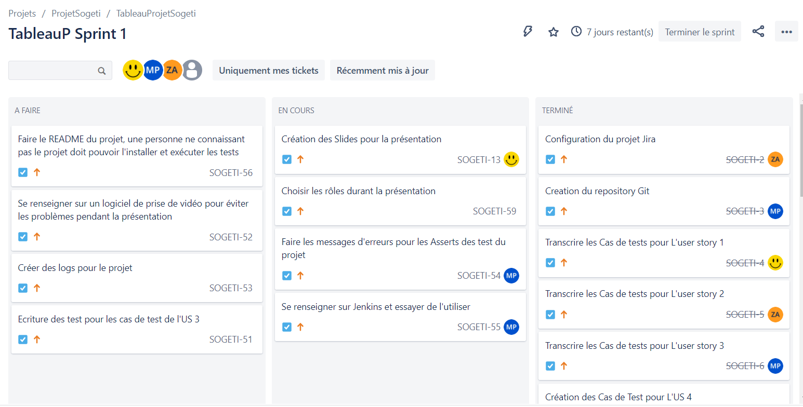
Organisation du projet
Kanban
Definition of Done
Pour les cas de tests :
Présence d’un ticket de test par cas de test identifié
Confirmation avec le PO des cas de test
Pour les autres tâches :
Valider avec au moins un autre membre de l’équipe

Slide 6
Contexte projet
L’équipe est en charge de la réalisation de la campagne de test des versions livrées du site e-commerce, « Your Logo »
5 anomalies remontées lors de la 1ère recette effectuée
Livraison d’une version corrective
Contrainte de temps (4 jours)
Priorisation du patrimoine de test (prise en compte des remontées du PO)
Décision d’automatiser les tests ou non

Slide 7
Stratégie de test
US | TEST M | AUTO | COMMENTAIRES
1 | ✔ |  | Contingence technique et temps trop long
2 |  | ✔ | Connexion compte client, c’est une fonctionnalité indispensable
3 |  | ✔ | Une anomalie remontée n’a pas été corrigée
4 |  | ✔ | Concerne la barre de recherche, fonctionnalité importante
5 | ✔ |  | Refonte au sprint 9, l’automatisation ne présente que peu d’intérêt
6 |  | ✔ | Gestion des informations de livraisons
7 | ✔ |  | Refonte au sprint 9, l’automatisation ne présente que peu d’intérêt
8 | ✔ |  | Les éventuelles anomalies ne bloquent pas la release (PO), on a donc décider de ne tester que si on avait le temps.

Slide 8
Automatisation
L’Architecture en automatisation permet une meilleure lisibilité du code ainsi
qu’une meilleure maintenance de celui-ci :
Utilisation de Page Object
Utilisation des « 3 A », Arrange, Act, Assert

Slide 9
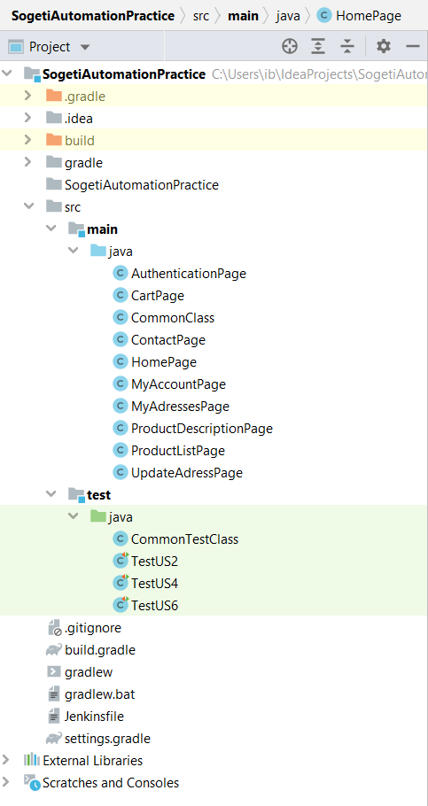
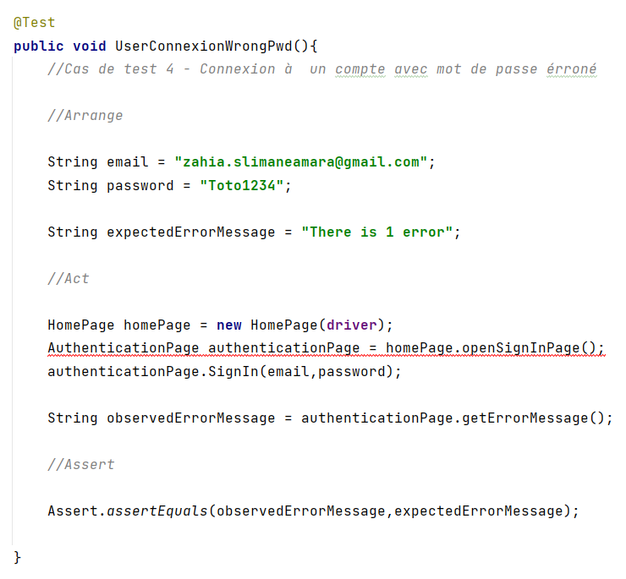

Slide 10
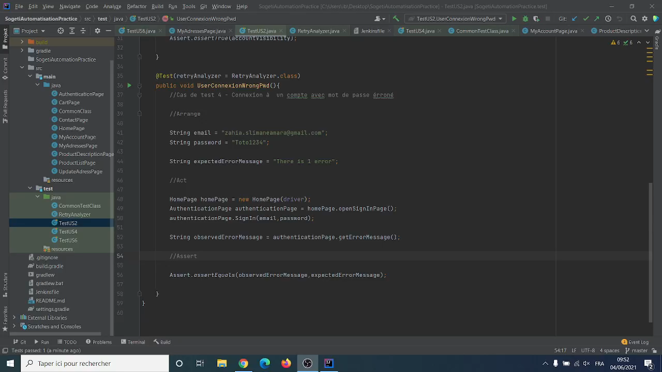
Automatisation (Démo)

Slide 11
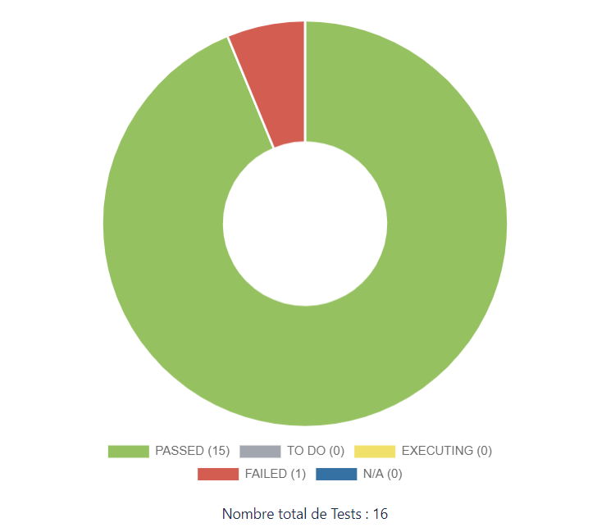
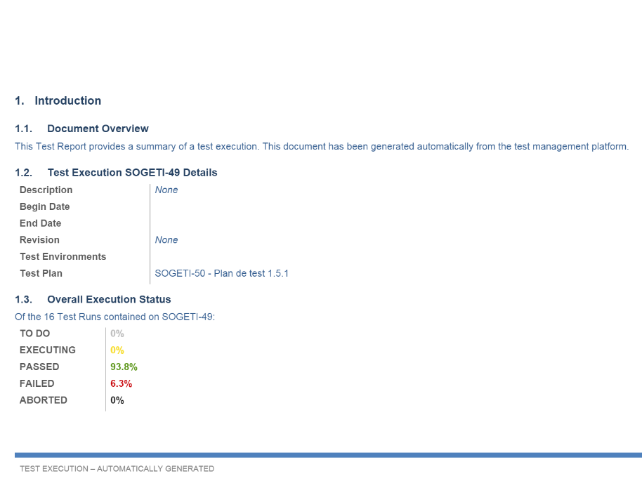


Résultats
Rapport d’exécution recette « Your Logo version 1.5.1

Slide 12
Anomalies déjà livrées
Résultats
ITEM | Description | Criticité | Commentaire
Ano 1 | Bouton Update inactif | Majeur | Retesté Ok
Ano 2 | Le lien du panier « Cart » | Bloquant | Retesté Ok
Ano 3 | Erreur texte logo | Mineur | Non livré
Ano 4 | Numéro tél attendu erroné | Mineur | Retesté KO
Ano 5 | Login avec mdp erroné | Bloquant | Retesté OK
Anomalies constatées par des tests exploratoires
ITEM | DESCRIPTION | CRITICITE | COMMENTAIRE
Ano 6 | Bouton « send Wishlist » ne fonctionne qu’au bout du 2 ème clic | Mineur | Non couverte par les TNR
Ano 7 | Clic sur certains élément, un message d’erreur apparait | Majeur | Instabilité d’environnement (voir Test de performance)

Slide 13
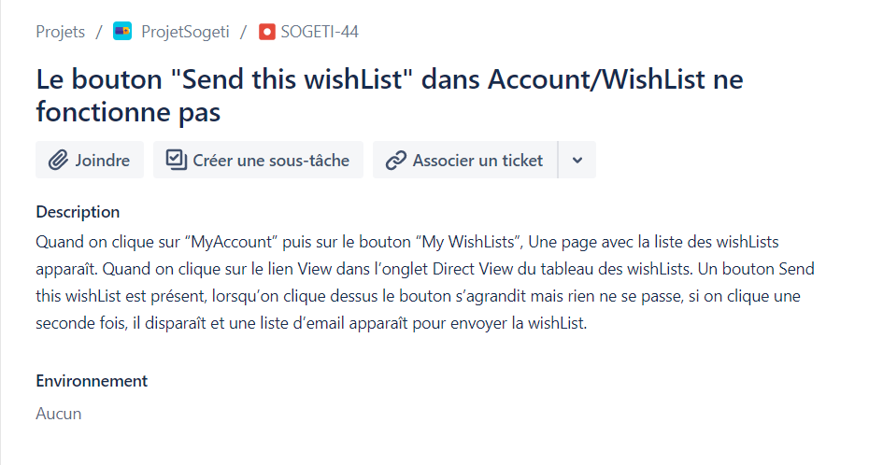

Slide 14

Décision

